Slide 1
Биополимеры. Биологическая роль белков и пептидов.

Slide 2
План
1. Понятие белков и пептидов.
2. Биологические функции белков и пептидов.
3. Характеристика источников белка.

Slide 3
Биополимеры

Slide 4
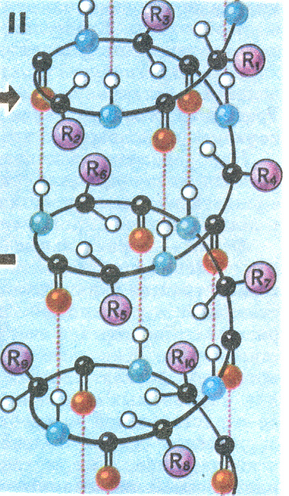
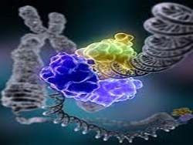
Объекты изучаемой дисциплины
1) биополимеры - это высокомолекулярные природные соединения которые выполняют функцию регуляторов обмена веществ.
Относят:
- белки и пептиды
- полисахариды
- нуклеиновые кислоты
- липопротеиды
Пептиды
Нуклеиновые кислоты

Slide 5
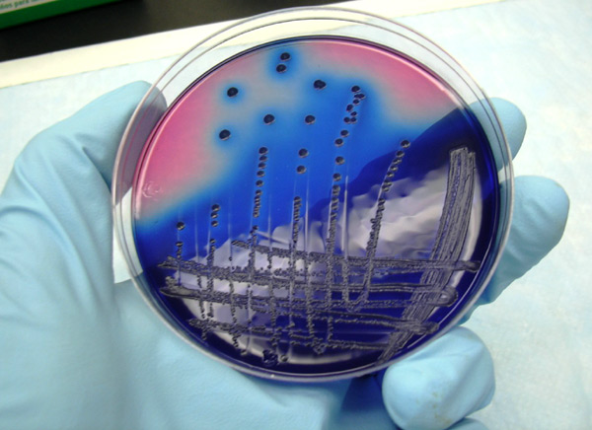
1. Понятие белков и пептидов.
Белки и пептиды – это важнейший класс биополимеров. Они присутствуют во всех клетках и тканях живого организма. В настоящее время открыто и изучено несколько миллиардов белков! Это природные и синтетические белки.Только у E.coli их насчитывается более 3000 тысяч.Молекулярная масса белков от 5-10 единиц.Сравнительно небольшие белковые молекулы с массой до 5 тысяч единиц называются пептидами.
E.coli

Slide 6
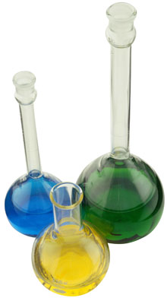
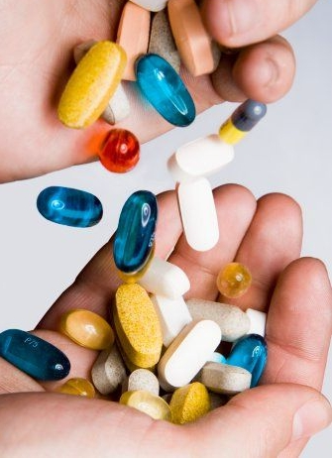
2) биорегуляторы-это соединения которые на молекулярном уровне регулируют обмен веществ при этом не обладают большой молекулярной массой.
Относят:
- витамины
- гормоны
-синтетические биологически активные вещества
Гормональные препараты
Витамины

Slide 7
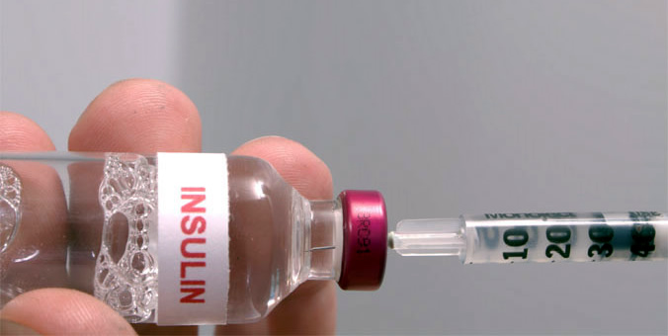
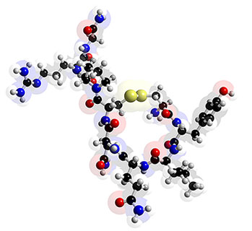
2. Биологические функции белков- пептидных биополимеров.
1) ферментативные белки- регулируют до 1 тысячи реакций в каждой клетке.
2) гормональные белки. Делятся на:
а) гормоны белки к ним относят инсулин,СТГ-соматотропный гормон,ТТГ- тириотропный гормон,ЛГ- лактотропный гормон.
б) гормоны пептиды к ним относят окситацин,вазопресин,гастрин,секретин.
в) тканевые гормоны к ним относят ангиотензин,гормоноподобные вещества.(глутатион,офтальмовая кислота)
Инсулин
Вазопресин

Slide 8
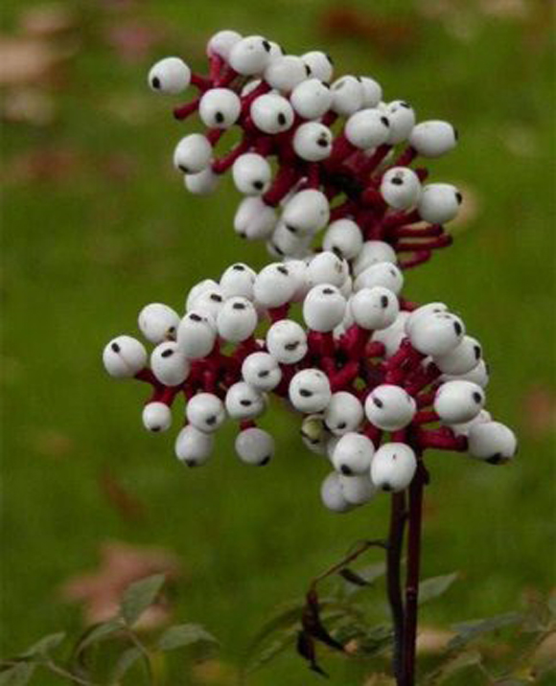
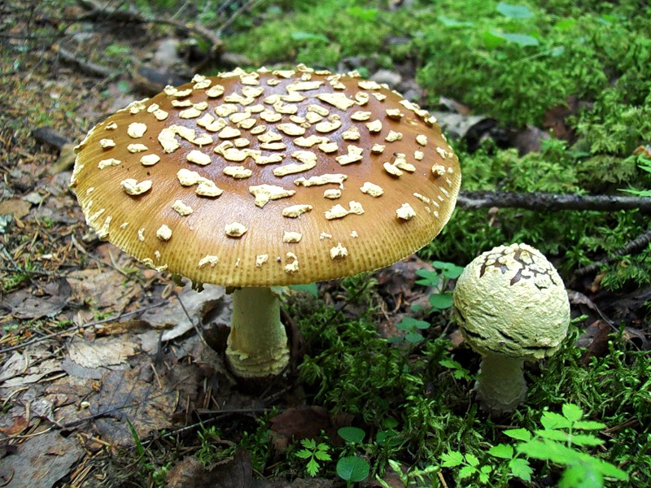
3) антибиотики- вещества обладающие антибактериальным свойством.
Белки: итурин,актиноксантин,колицин.
Пептиды: валиномицины, этамицин, эхиномицин.
4) Белки-токсины делятся на:
а) токсины микробного происхождения(ботулинический,столбнячий,дифтерийный,энтеротоксины)
б) растительные токсины(рицин,абрин)
в) зоотоксины(змеиный яд,яд пауков,яд пчел)
г) токсины грибов(яд бледной поганки,яд мухомора)

Slide 9
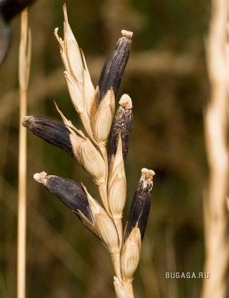
5) алкалоиды- пептиды используются в медицине Н-р: Спорынья содержит 7 основных алколоидов эрготамин,эргозин,
эргокристин,франгулан,скутианин,цицифин,пандамин.
6) транспортные белки относят:
а) переносчики энергии с мембраны митохондрий
б)переносчики кислорода
в)транспортируют жирные кислоты в крови
г)сывороточный альбумин переносит мелкие белки и АМК
д)сыруллоплазмин транспортирует Cu
е)белки выполняющие функцию ионных каналов отвечают за транспорт ионов

Slide 10
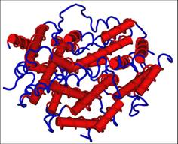
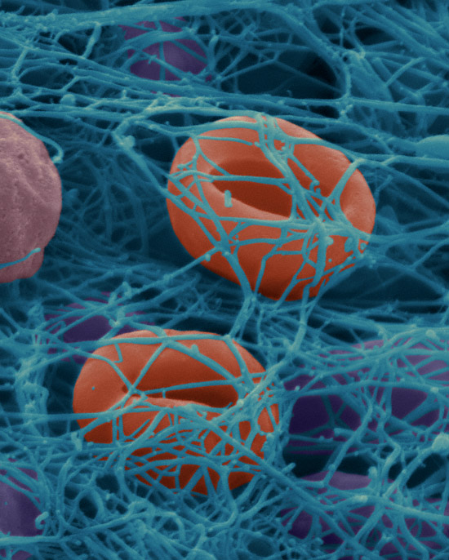
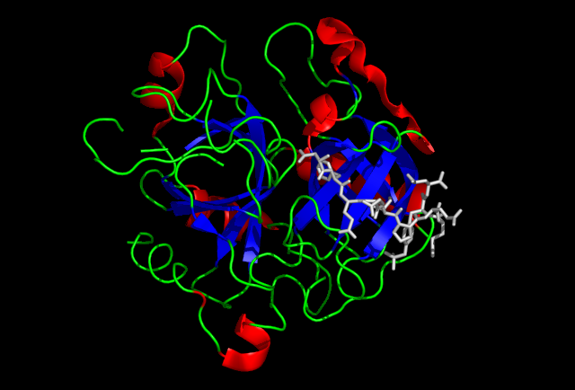
7) защитные белки.Относят:
а)имуноглобулины всех классов
б) аг главного комплекса тканевой совместимости
в) аг распознающие рецепторы лимфоцитов
г) лимфокины
д) монокины
е) белки системы комплимента
ж) интерферон
з) фактор некроза опухоли
и) факторы свертывания крови(фибриноген,фибрин,тромбин)
Интерферон
Фибриноген и тромбин

Slide 11
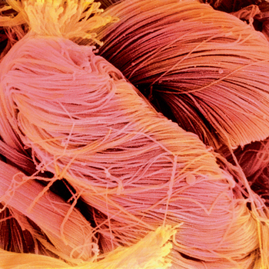
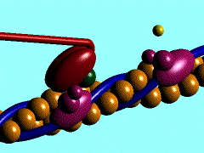
8) структурные белки.Относят:коллаген,эластин,α-керотин кожи,α- керотин рогов,склеротин наружных покровов,фиброин шелка.
9) двигательные белки.Относят:
Белки миофибрилл:актин и миозин;
Белки ресничек и жгутиков:динеин;
Нейростенин – белок пресинаптических мембран нервных клеток;
10) рецепторные белки. Например
Родопсин и бактериородопсин
11) регуляторные белки.Относятся белки:
а) гистоны
б) шапероны
Коллаген и эластин
Актин и миозин

Slide 12
в) белки репрессоры
г) воротные белки
д) рибосомальные белки
е) белки имициацин и элоигацин
12) запасающие белки.Относят:
а) овоальбумин яичного белка
б) казеин молока
в) глиадин пшеницы
г) зеин ржи
д) гордеин ячменя
е) ферритин

Slide 13
3. Характеристика источников белка.
Белки- важная составная часть рациона питания человека.Суточная потребность 1-0,75 г/кг.
По своему значению аминокислоты входят в состав белка которые делятся на заменимые и незаменимые:
1) гистидин 6) фенилаланин
2) изолейцин 7) треонин
3) лейцин 8) триптофан
4) лизин 9) валин
5) метеонин 10) аргинин

Slide 14
В связи с этим наиболее полноценными являются белки животного происхождения:
- молочные продукты
- яйца
- мясо, рыба
Основная проблема – белковый дефецит.Решается с помощью методов: 1)биотехнологической - синтез белка из углеводов нефти,из морских водорослей.2) получение генно-модифицированных продуктов животного и растительного происхождения.

Slide 15
Спасибо за внимание!!!!!!!!!!!

